Slide 1
台灣高鐵WebCC
PIDS layout editor
TPL/CSS規範說明
Iven
Notes:
User Interface & User Experience

Slide 2
TPL、CSS 規範說明

Slide 3
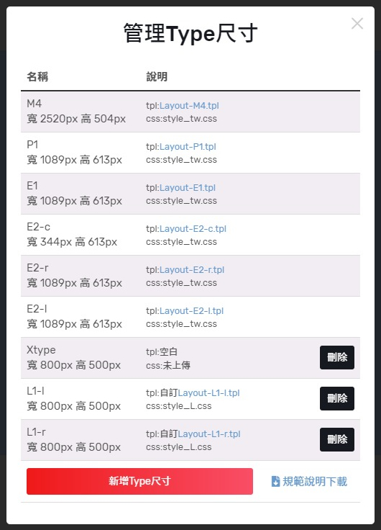
新增Type尺寸時，會popout管理Type尺寸視窗
需參考1、2標規範製作tpl和css檔
點擊規範說明下載，會Download規範說明Zip檔，內容有：
PIDS_preview.html
PIDS新尺寸開發用html
default_Reset.css
default_PEM.css
Include PIDS核心css
default_TPLmodule.tpl
P/E/M Module 模組參考
Layout-Xtype.tpl
Xtype_v100.css
新增Type尺寸需事先製作好
這二支範本：tpl和css檔
規範說明.zip

Slide 4
流程圖

Slide 5
新增Type尺寸 流程圖
自訂tpl-方式1：完全客製化
Include
Include
<section id=“NewType”>
</section>
共用css
<style>
<html>
<script>
…
Default
CSS
開發用html
Export
在第一層必為section裡
自行編譯html、js、css
default_Reset.css
default_PEM.css
範本Xtype_v100.css
PIDS_preview.html
自訂tpl-方式2：延用P/E/M Module
<section id=“NewType”>
</section>
複製使用
Export
本班列車 Module
下班列車 Module
跑馬燈 Module
…
Default
TPLmodule
自訂tpl
default_TPLmodule.tpl
PIDS
Layout editor
範本Layout-Xtype.tpl
複製 P/E/M tpl 延用
複製 P/E/M Module使用
複製延用
Layout
Editor
template
Download
Upload
Layout-P1.tpl
Download

Slide 6
製作 共用css檔

Slide 7
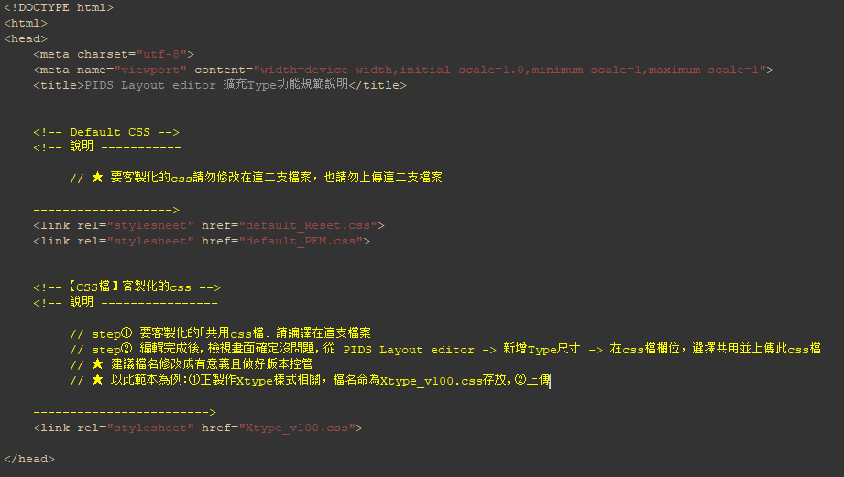
PIDS_preview.html 註解說明
開啟html
紅框處即是製作共用css檔說明

Slide 8
製作 共用css 流程步驟
Include
Include
共用CSS
Default
CSS
開發用html
Export
default_Reset.css
default_PEM.css
範本Xtype_v100.css
PIDS_preview.html
Step① 開啟PIDS_preview.html，在<head>共載入三支css檔，僅需修改Xtype_v100.css
Step② 修改完畢並檢視畫面確定沒問題，儲存且完成此共用css檔製作
★ 勿修改 default_Reset 和 default_PEM 這二支css檔，此為PIDS核心css
★ 請另取檔名並做好版本控管
★ 詳細說明有寫在註解，請遵循規範製作css檔

Slide 9
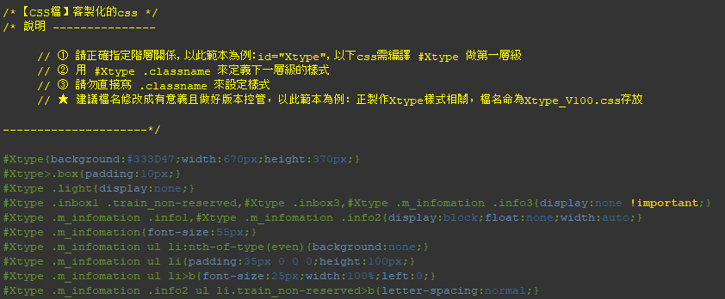
製作 共用css 規範
請正確指定階層關係，以此範本為例：id="Xtype"，css需編譯 #Xtype 做第一層級
用 #Xtype .classname 來定義下一層級的樣式
請勿直接寫 .classname 來設定樣式
Export
共用CSS
範本Xtype_v100.css

Slide 10
製作 自訂tpl檔
方式1：完全客製化

Slide 11
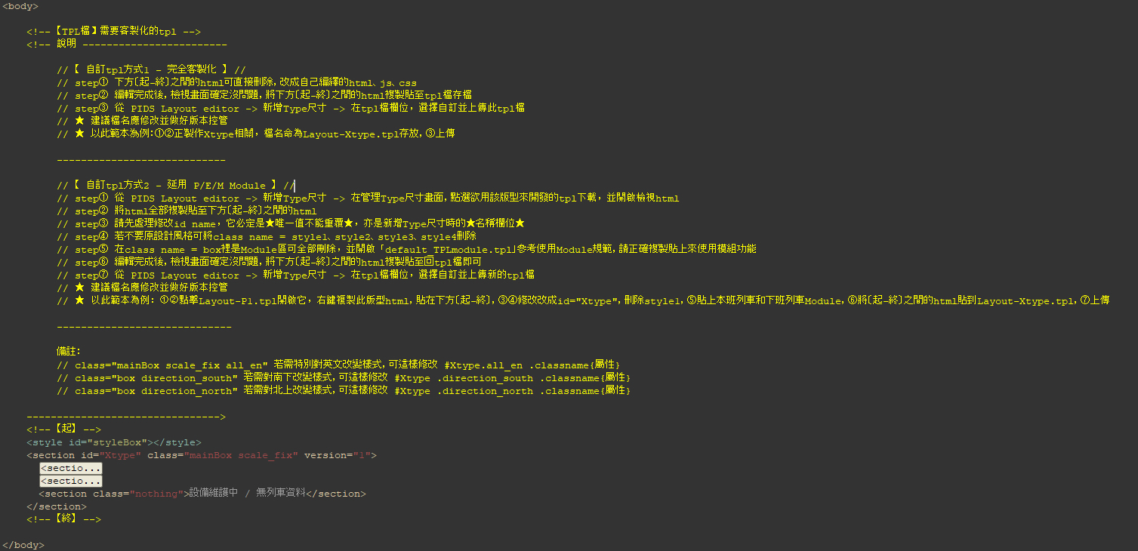
PIDS_preview.html 註解說明
開啟html
紅框處即是
自訂tpl 方式1
製作說明

Slide 12
製作 自訂tpl 方式1-完全客製化 流程
Include
Include
共用css
Default
CSS
開發用html
Export
default_Reset.css
default_PEM.css
範本Xtype_v100.css
PIDS_preview.html
自訂tpl-方式1：完全客製化
<section id=“NewType”>
</section>
<style>
<html>
<script>
…
自訂tpl
在第一層必為section裡
自行編譯html、js、css
Export
範本Layout-Xtype.tpl
★ 詳細說明有寫在註解，請遵循規範製作tpl檔

Slide 13
製作 自訂tpl 方式1-完全客製化 步驟
Step① 刪除紅框處html，且在第一層必為section裡自行編譯html、js、css
Step② 複製紅框處html，貼至範本Layout-Xtype.tpl，儲存且完成自訂tpl檔製作
Export
自訂tpl
★ 請另取檔名並做好版本控管
範本Layout-Xtype.tpl

Slide 14
製作 自訂tpl檔
方式2：延用P/E/M Module

Slide 15
PIDS_preview.html 註解說明
開啟html
紅框處即是
自訂tpl 方式2
製作說明

Slide 16
製作 自訂tpl 方式1-完全客製化 流程
Include
Include
共用css
Default
CSS
開發用html
Export
default_Reset.css
default_PEM.css
範本Xtype_v100.css
★ 詳細說明有寫在註解，請遵循規範製作tpl檔
PIDS_preview.html
自訂tpl-方式2：延用P/E/M Module
<section id=“NewType”>
</section>
複製使用
本班列車 Module
下班列車 Module
跑馬燈 Module
…
Default
TPLmodule
自訂tpl
Export
default_TPLmodule.tpl
PIDS
Layout editor
範本Layout-Xtype.tpl
複製 P/E/M tpl 延用
複製 P/E/M Module使用
複製延用
Layout
Editor
template
Download
Layout-P1.tpl
Download

Slide 17
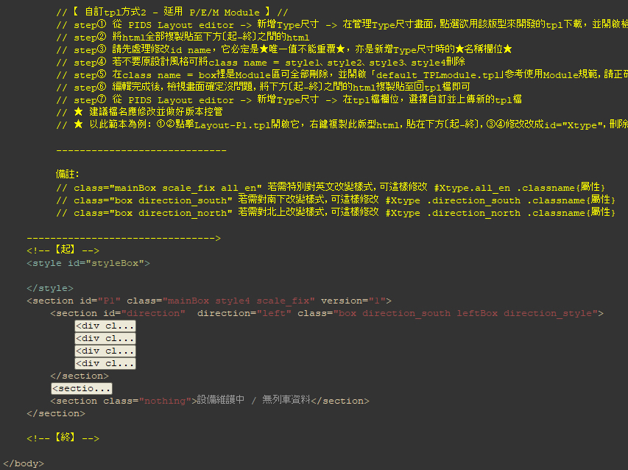
製作 自訂tpl 方式2-延用P/E/M Module 步驟
Step① 在管理Type尺寸畫面，點選欲用該版型來開發的tpl下載，並開啟檢視html
Step② 將html全部複製貼至下方〔起-終〕之間的html
PIDS_preview.html
Layout
Editor
template
Download
Layout-P1.tpl

Slide 18
製作 自訂tpl 方式2-延用P/E/M Module 步驟
Step③ 請先處理修改id name，它必定是★唯一值不能重覆★，亦是新增Type尺寸時的★名稱欄位★
Step④ 若不要原設計風格可將class name = style1、style2、style3、style4刪除

Slide 19
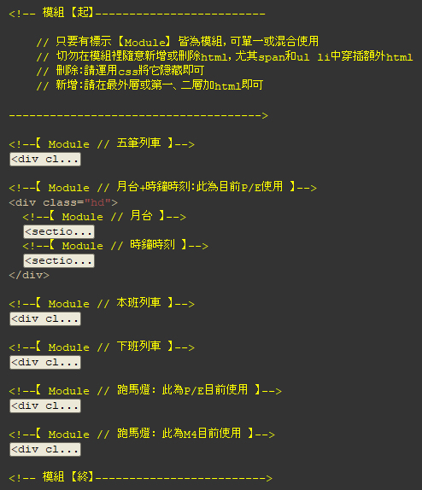
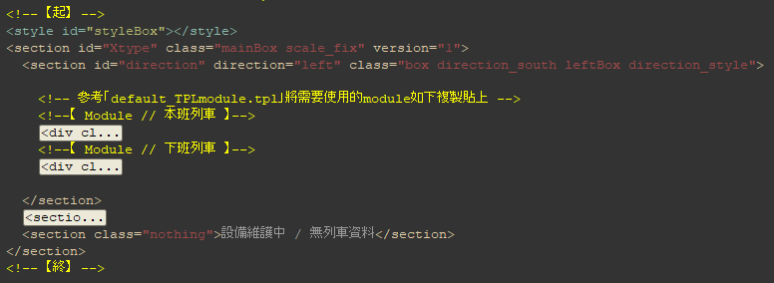
製作 自訂tpl 方式2-延用P/E/M Module 步驟
Step⑤ 在class name = box裡是Module區可全部刪除
並開啟「default_TPLmodule.tpl」參考使用Module規範
Default
TPLmodule
default_TPLmodule.tpl
★ 詳細說明有寫在註解，請正確複製貼上來使用模組功能

Slide 20
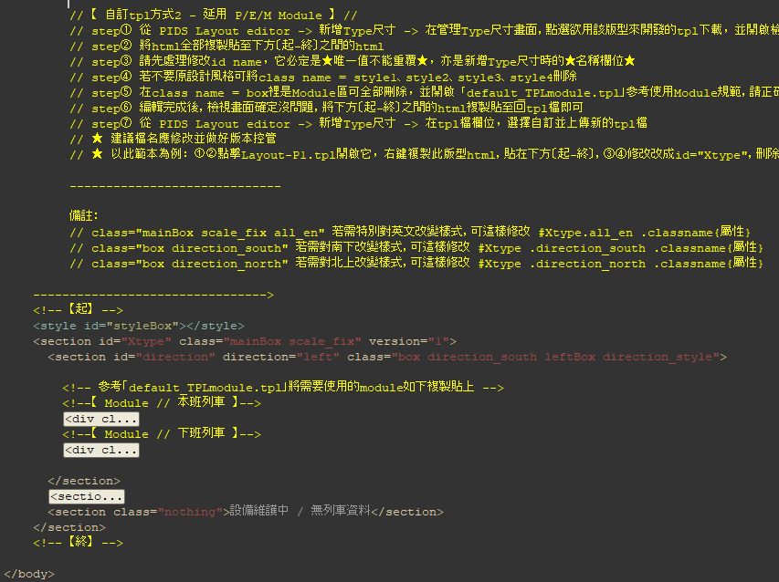
製作 自訂tpl 方式2-延用P/E/M Module 步驟
Step⑥ 複製紅框處html，貼至範本Layout-Xtype.tpl，儲存且完成自訂tpl檔製作
Export
自訂tpl
範本Layout-Xtype.tpl
★ 請另取檔名並做好版本控管

Slide 21
To learn more about Delta,
please visit www.deltaww.com

